Slide 1

Прогулка в зимний лес
(презентация к конспекту)
Воспитатель первой категории
Ожгихина Валентина Игнатьевна
Государственное бюджетное образовательное учреждение для детей дошкольного и младшего школьного возраста начальная школа детский сад № 646 Приморского района
Санкт-Петербург.
2012г

Slide 2
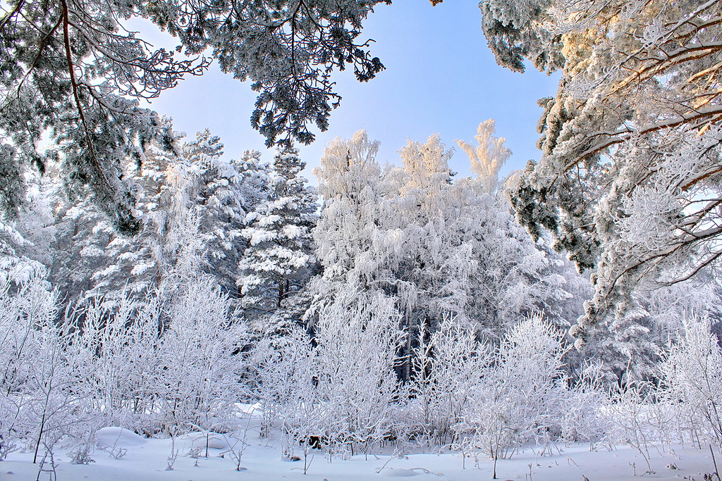

Slide 3
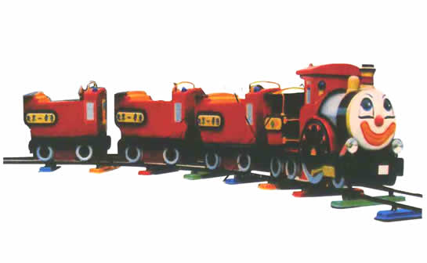


Slide 5
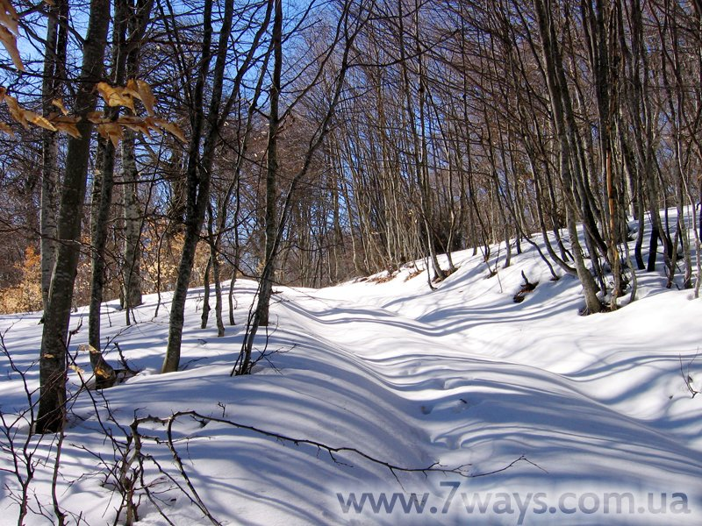

Slide 6
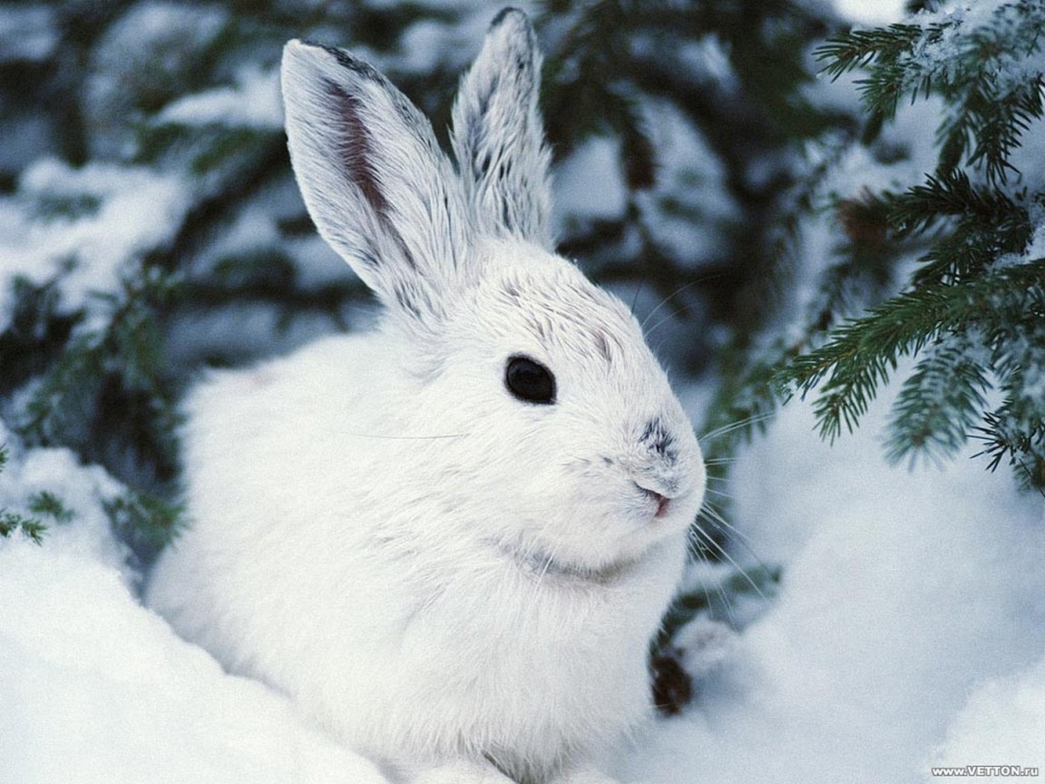

Slide 7
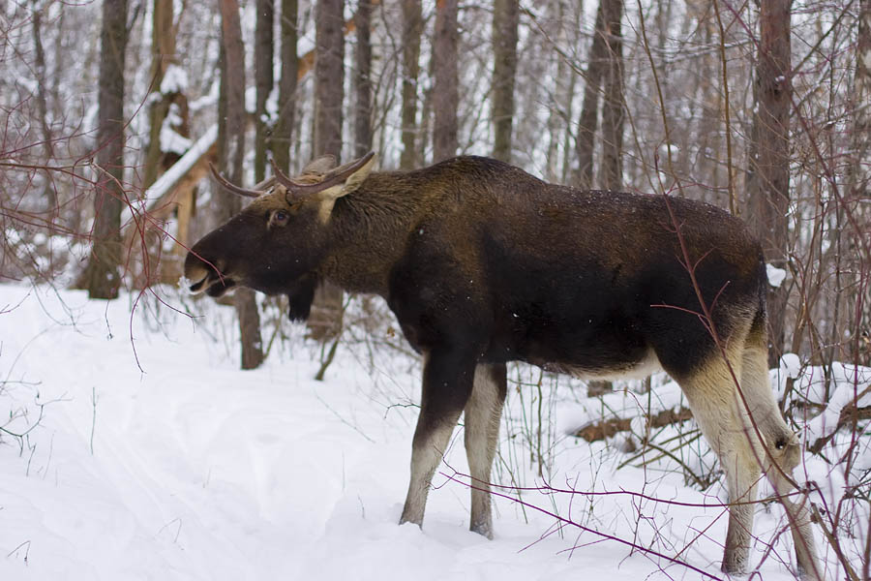

Slide 8
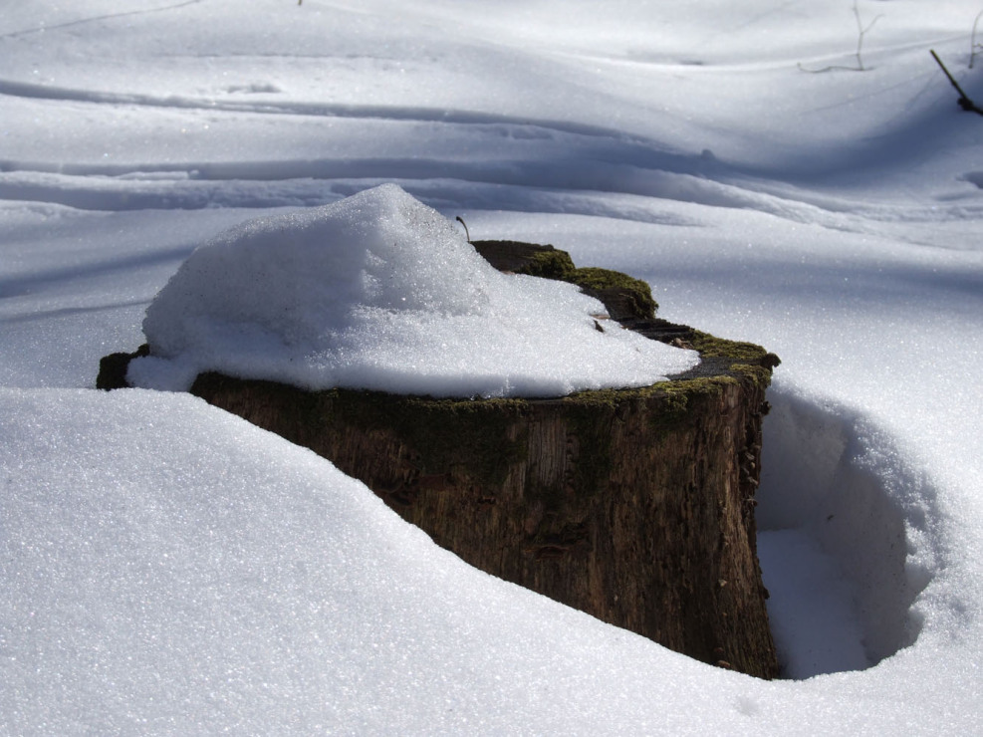

Slide 9
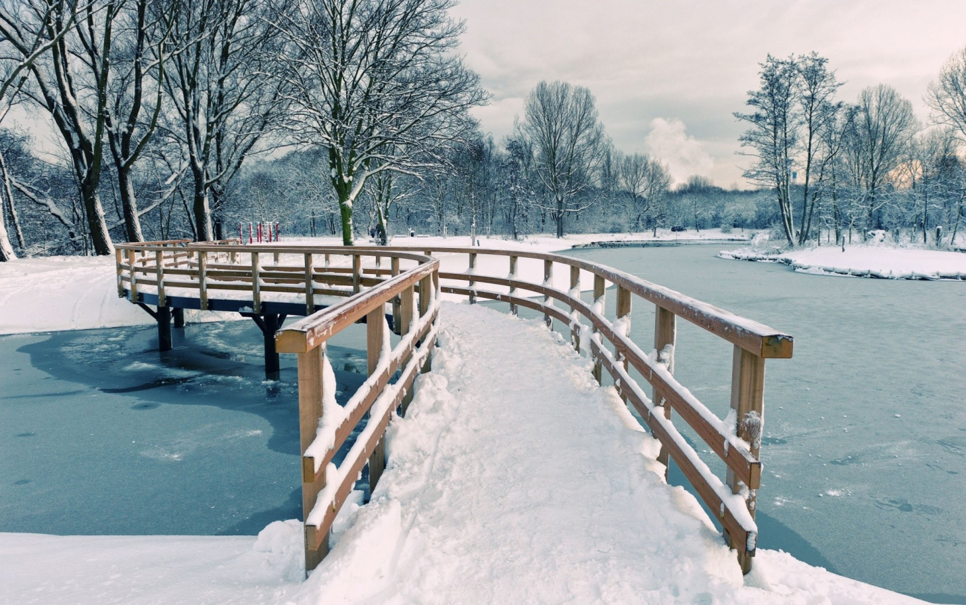

Slide 10
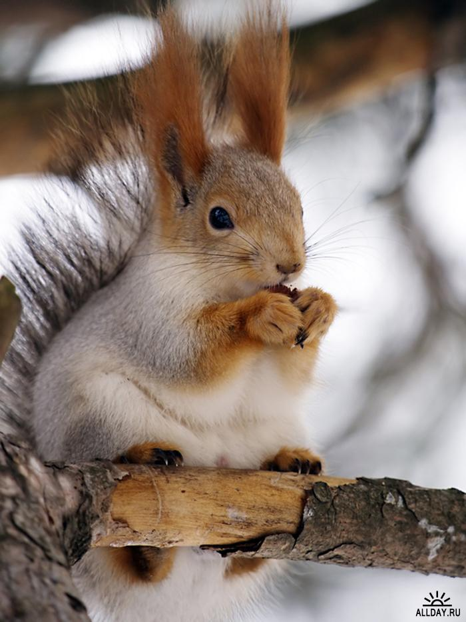

Slide 11
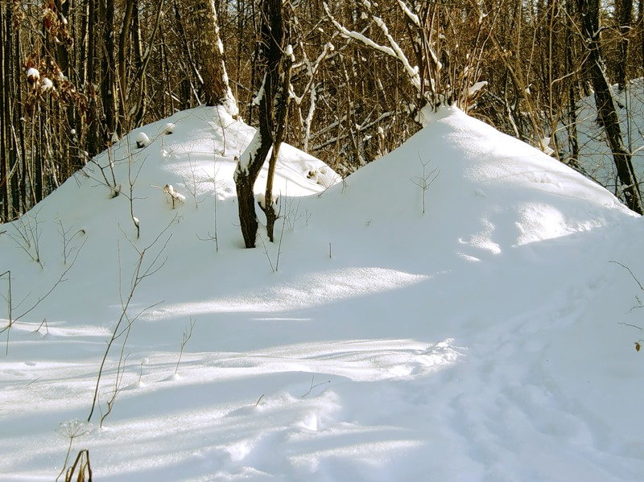

Slide 13

Молодцы!
Спасибо!
До новых встреч!

